Slide 1
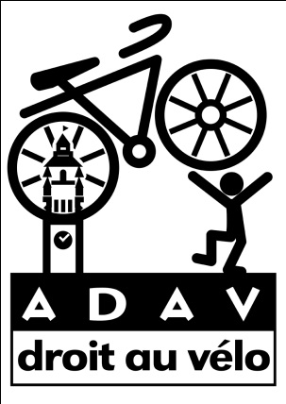
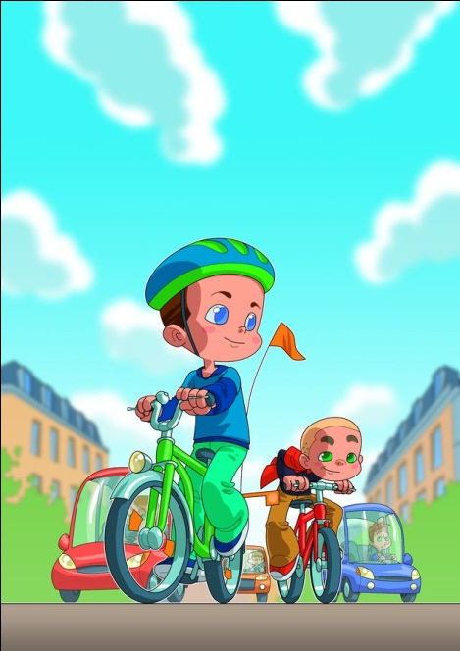






Je roule à vélo en toute sécurité

Slide 2


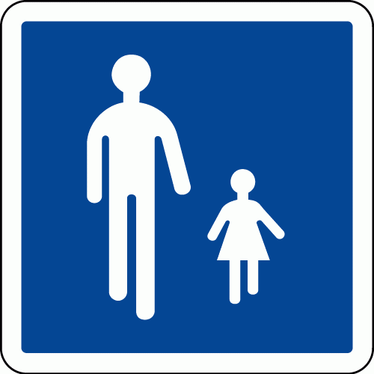


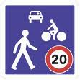


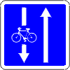
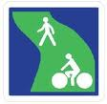
Les panneaux
Aménagement cyclable obligatoire
Interdit aux vélos
Aire piétonne
Aménagement cyclable conseillé
Zone de rencontre
Zone 30
Sens interdit à tous véhicules sauf vélos
Couloir bus autorisé aux vélos
Voie à sens unique avec double-sens cyclable
Voie verte

Slide 3
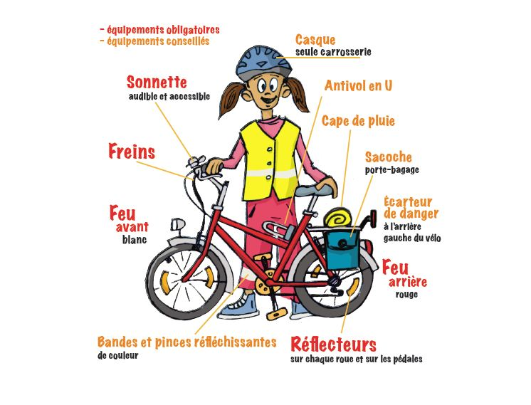
Les éléments de sécurité

Slide 4
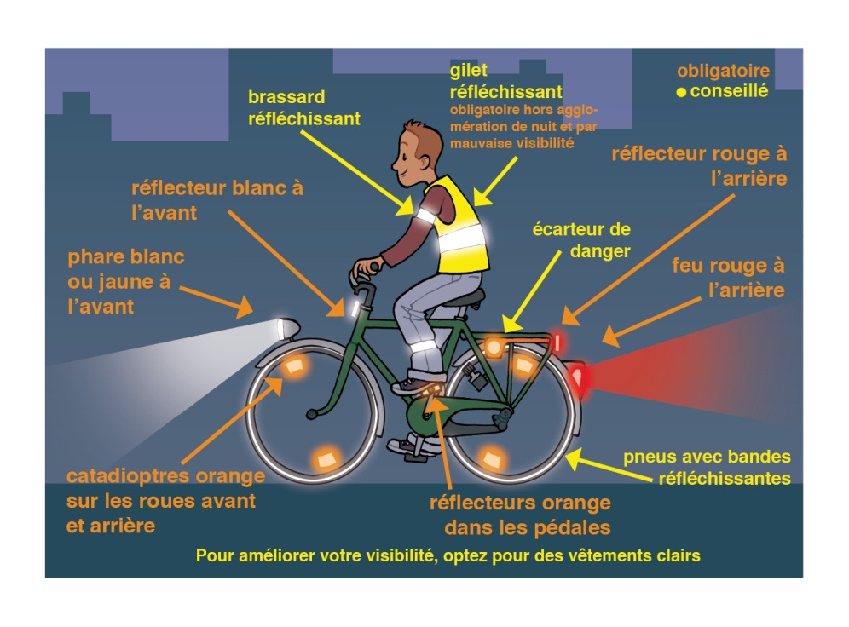
Pour être bien vu, rien de tel qu’un bon éclairage!

Slide 5
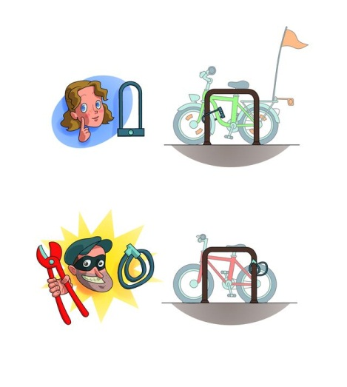
Pour éviter le vol de ton vélo

Slide 6
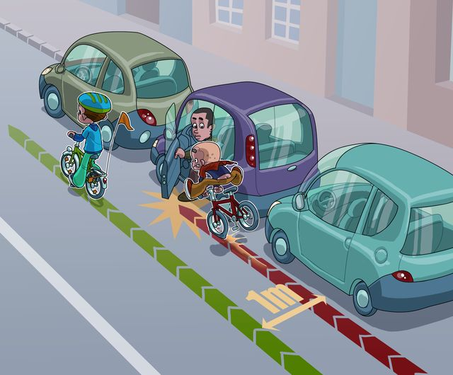
Prends ta place sur la route!

Slide 7
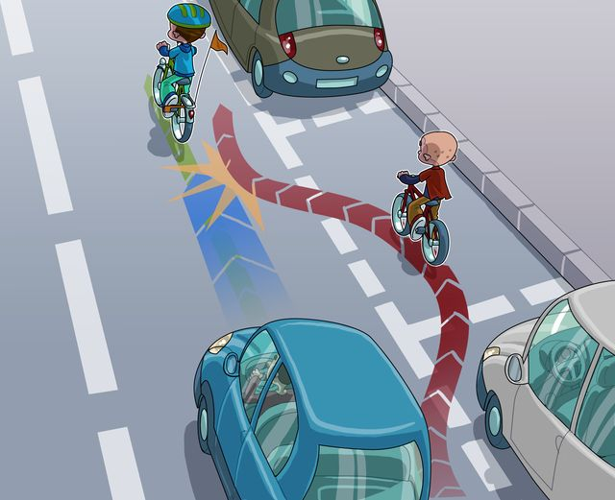
Roule droit!
Si tu zigzagues, tu risques de te faire renverser!

Slide 8
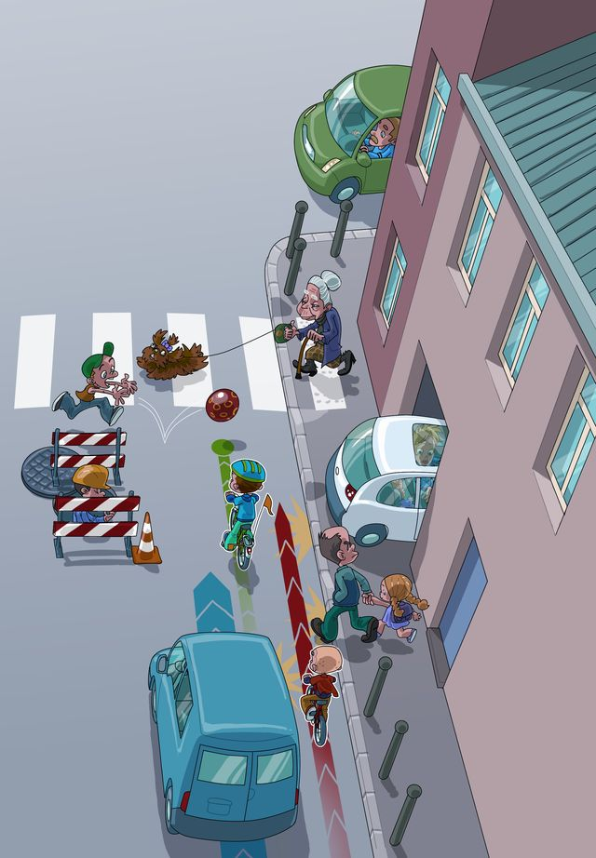
Regarde bien autour de toi

Slide 9
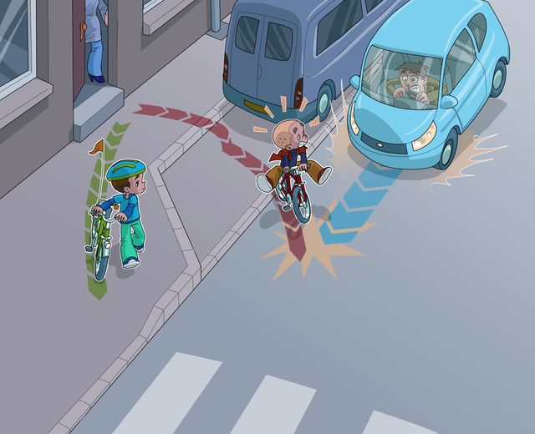
Attention lorsque tu t’introduis sur la route!

Slide 10
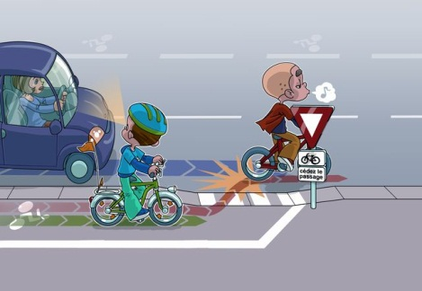
Attention lorsque tu t’introduis sur la route!

Slide 11
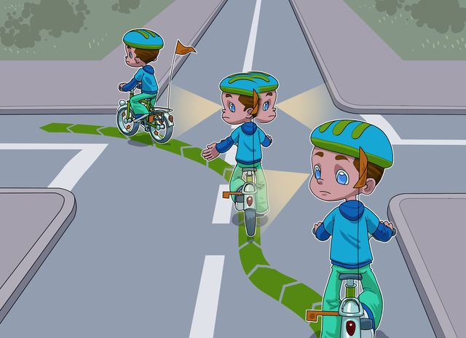
Tourner à gauche
Le mouvement direct…

Slide 12
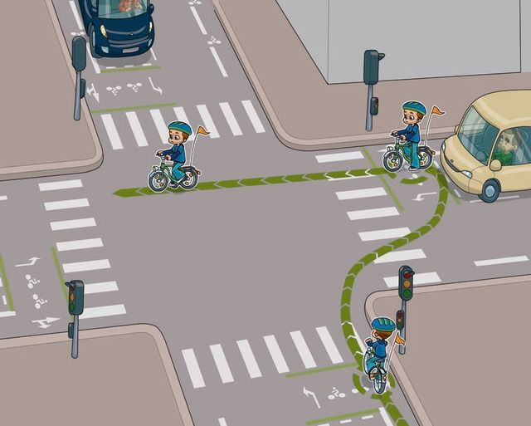
Tourner à gauche
… ou le mouvement indirect

Slide 13
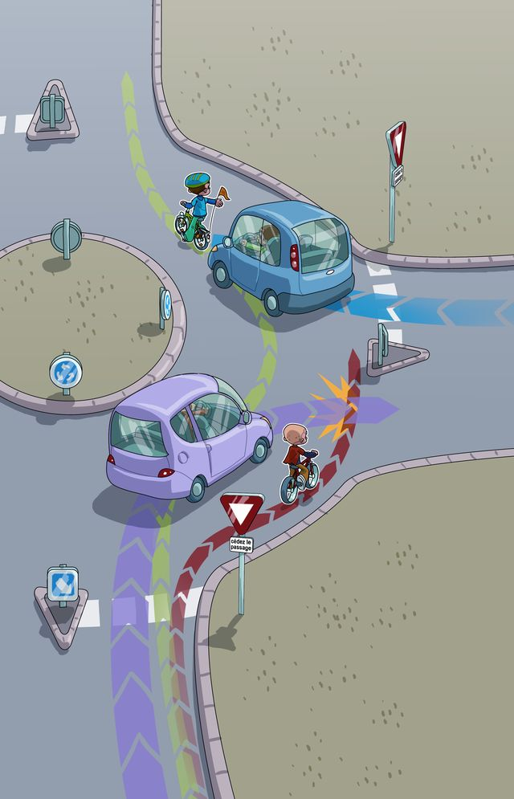
Les giratoires…
Méfiance!

Slide 14
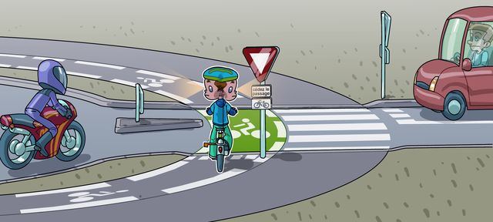
Les giratoires…
Même sur un aménagement cyclable, attention aux intersections!

Slide 15
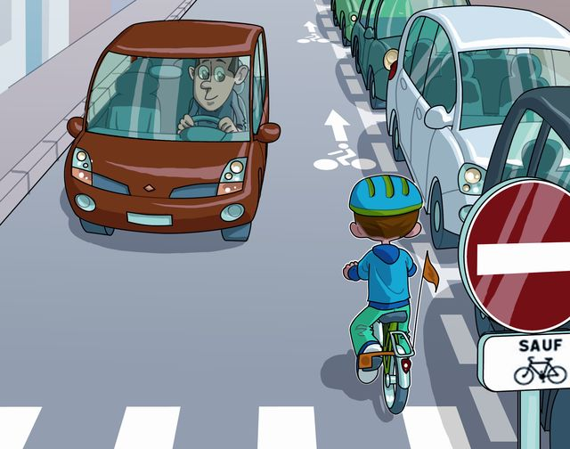
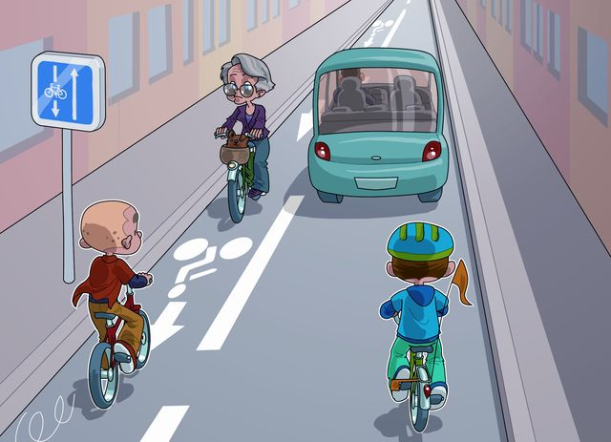
Le double-sens cyclable

Slide 16
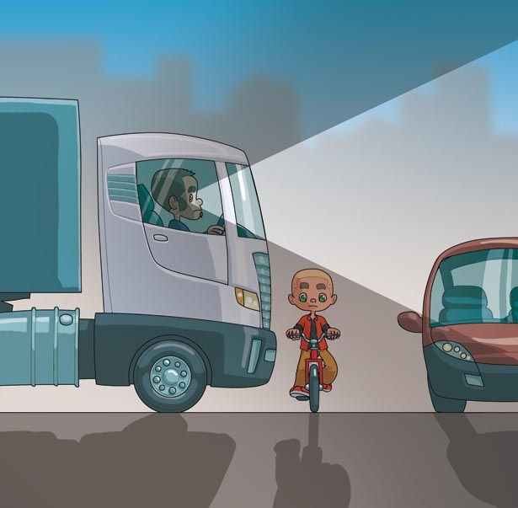
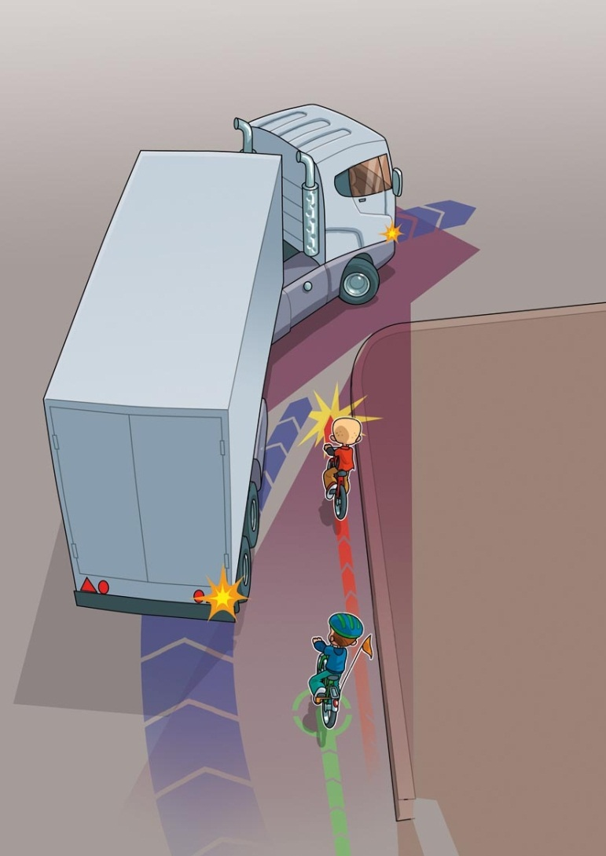
Camions, bus,
Attention danger de mort!
Reste toujours à bonne distance d’un camion ou d’un bus

Slide 17
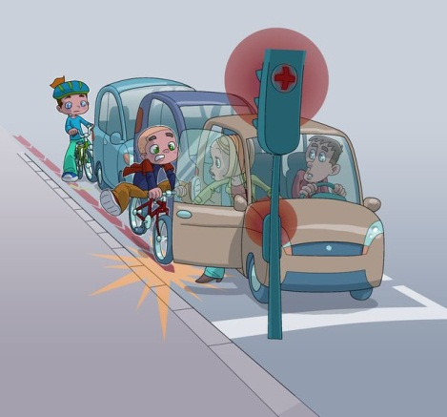
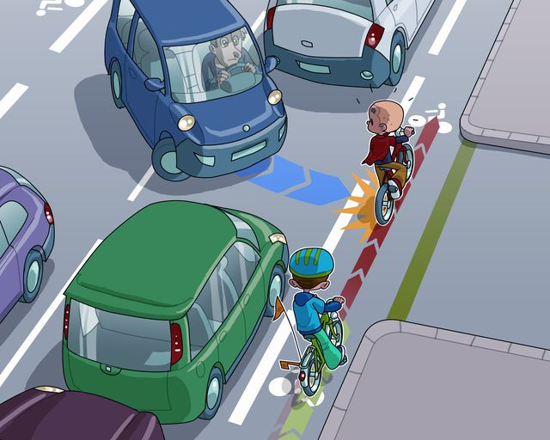
Dépasser les voitures à l’arrêt
Quand il n’y a pas d’aménagement cyclable, il est interdit de dépasser
les voitures par la droite.
Reste vigilant même s’il y a une bande cyclable!

Slide 18
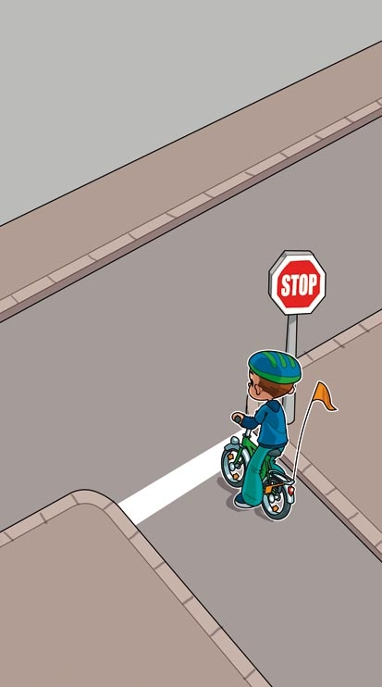
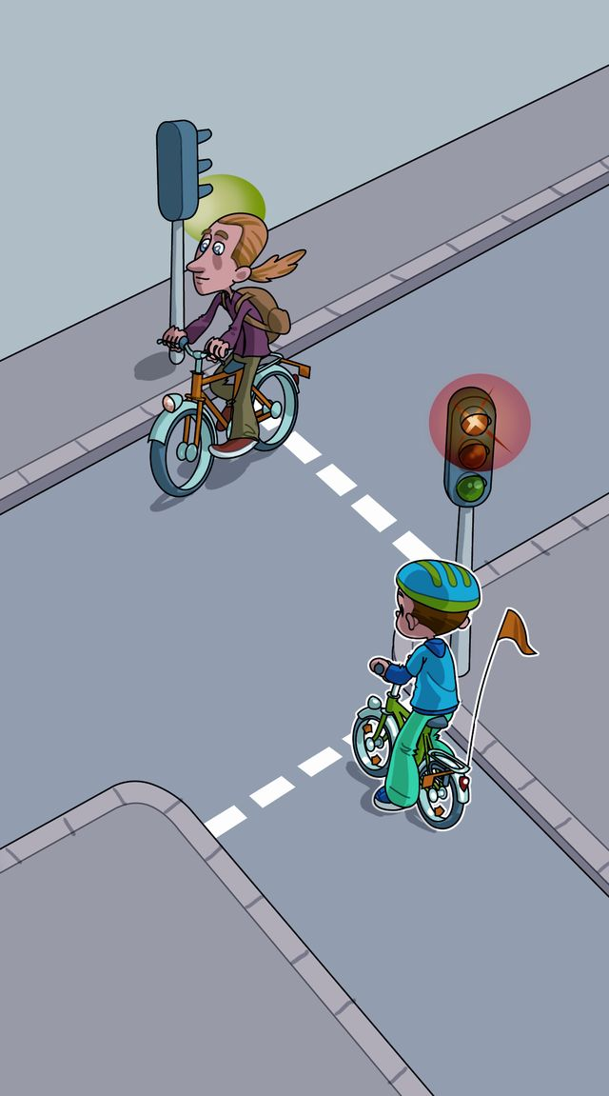
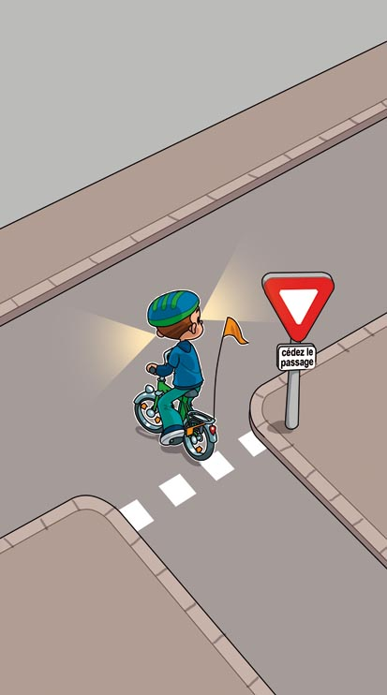
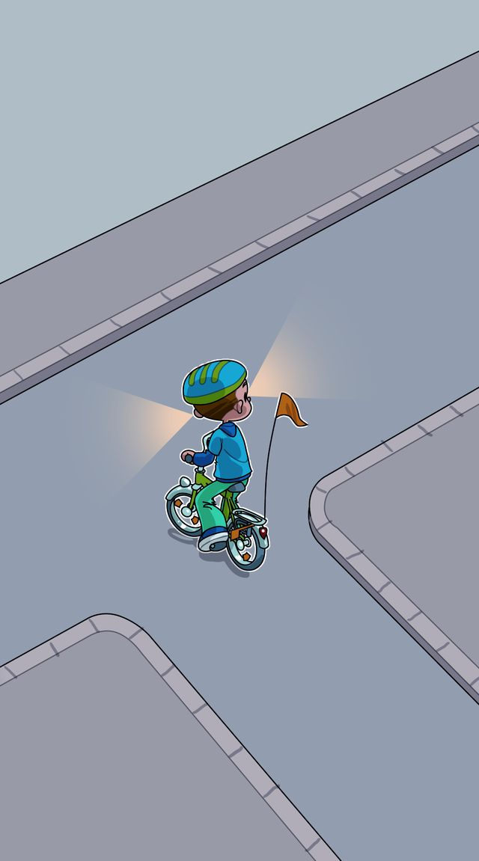
Respecte la signalisation
Feux, stop, cédez-le-passage…
Avant de traverser, vérifie toujours qu’il n’y a pas de voiture!

Slide 19
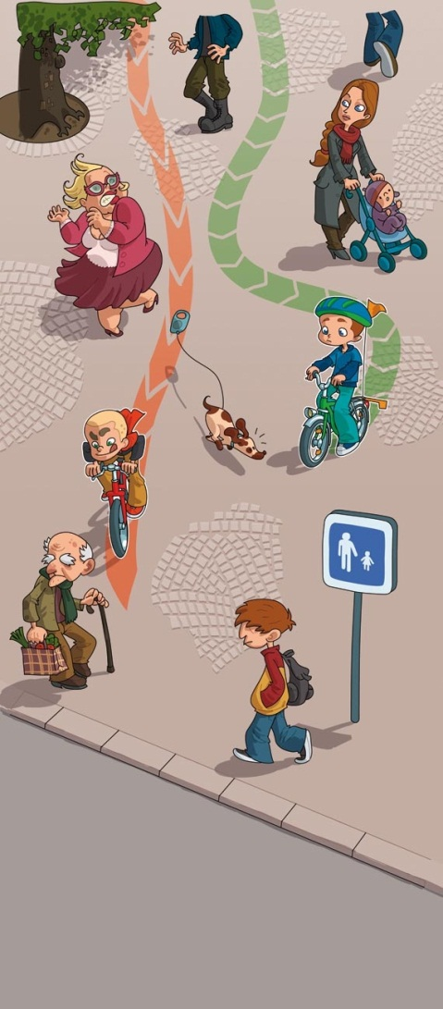
Fais attention aux piétons!

Slide 20
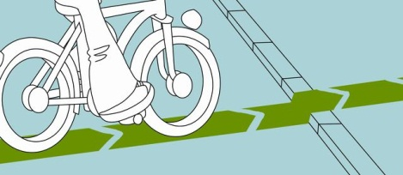
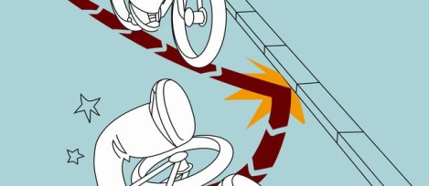
Attention aux bordures!
Quand tu rencontres une bordure, prends-la bien de face pour éviter la chute!

Slide 21
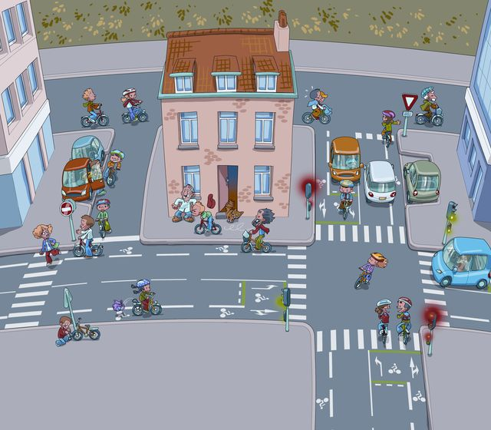
À toi de jouer!

